Slide 1



STUDI KELAYAKAN BISNIS
Hendra Poltak,SE.,M.S.A

Slide 2






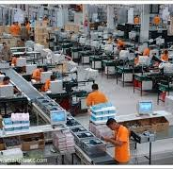




Slide 3

Pelaksanaan Riset Pasar
Mampu mendesain kuisioner/desain pertanyaan
Mampu melakukan wawancara pasar
Mampu mempresentasikan hasil riset pasar

Slide 4

Sub Kompetensi : Desain Kuisioner/desain Pertanyaan
Taruna Mampu Mendesain Kuisioner/desain pertanyaan
Part I

Slide 5


Susi Pudjiastuti
Merintis bisnis bermodalkan 750.000
Usaha Perikanan
Transportasi Udara

Slide 6


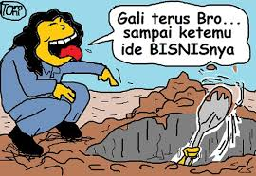
=
Ide Bisnis akan menjadi peluang bisnis apabila ide bisnis menarik dibumbuhi oleh inovasi sehingga terjadi produk barang maupun jasa yang dapat memberi nilai tambah bagi orang lain

Slide 7

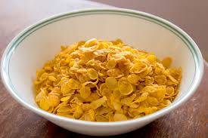






Illustrasi
Kecap lebih di pilih dari saus
Cornflake tidak sesuai dengan budaya Jepang
Prancis lebih memilih kopi seduh daripada instans

Slide 8




Riset Pasar

Slide 9
FUNGSI RISET PASAR
Evaluating
Understanding
Predicting

Slide 10
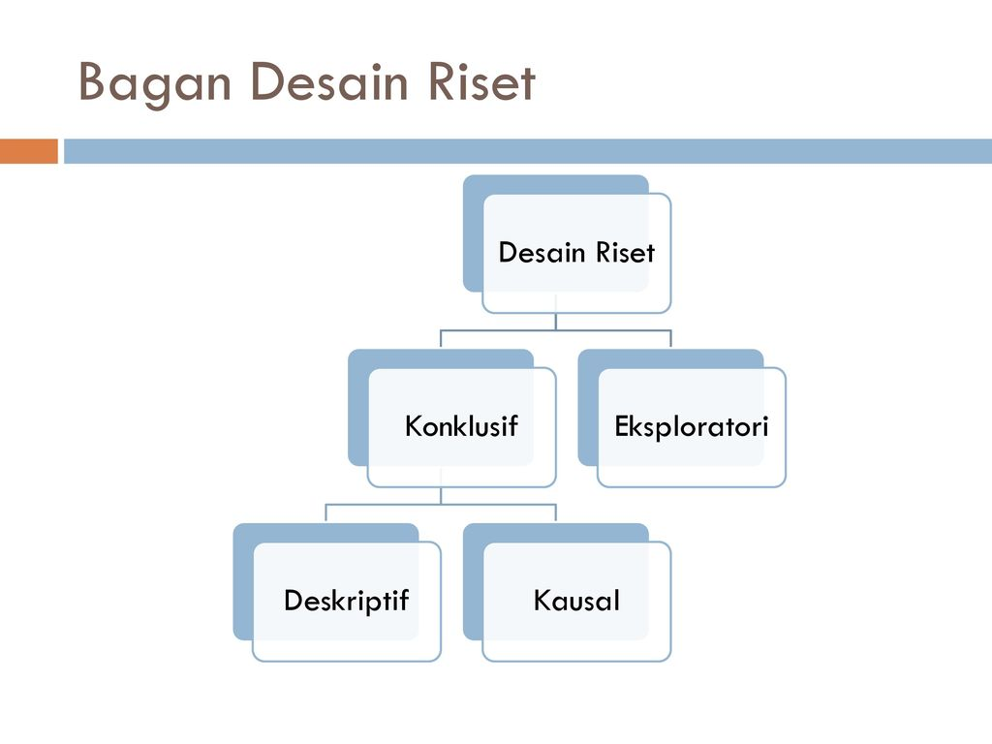

Slide 11

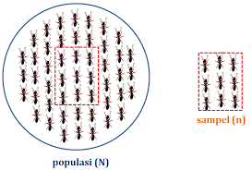
PENENTUAN RESPONDEN

Slide 12

Sebuah kuesioner harus mampu menterjemahkan informasi yang dibutuhkan ke dalam pertanyaan spesifik yang akan dijawab responden
Sebuah kuesioner haruslah dapat menjaring keterlibatan responded dalam wawancara untuk bekerjasama menyelesaikan sesi tanya-jawab tersebut
Sebuah kuesioner sebaiknya meminimasi kesalahan respon
Kebutuhan Informasi
Metode
Tentukan konten pertanyaan
Pastikan responden mampu menjawab
Bentuk Struktur Pertanyaan
Tentukan pemilihan kata bentuk
Susun urutan pertanyaan
Tentukan layout
Hasilkan kuisioner
Eliminasi kesalahan dengan preetest
Proses

Slide 13
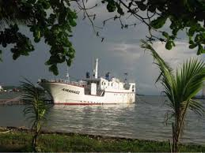
ありがとう、そして
Terima Kasih

